Slide 1
基于大数据的
智慧网络运维平台

Slide 2
CONTENTS
PART ONE
PART THREE
项目背景
技术实现
PART TWO
PART FOUR
平台应用
具体安排

Slide 3




项目背景
网维工作的现况-（以城域网维护报表制作为例）
目的：
了解城域网运行
获取城域网数据
人员：
城域网8人代维小组中一人
内容：
日报：对网络一日内的总体情况介绍，包括网络总体情况、设备运行情况、其他事件（如工程切割情况）等；
月报：对一个自然月内的城域网总体情况分析，包括网络基本情况、流量分析、容量分析、业务容量预测、链路扩容计划、设备性能优化等。
耗时：
日报：半小时
月报：一整天
Notes:
代维人员的数量？

Slide 4
项目背景
网维工作的现况-（以城域网维护报表制作为例）
日报制作流程示意
数据获取
数据分析
数据呈现
Notes:
代维人员的数量？

Slide 5
项目背景
网维工作的现况-（以城域网维护报表制作为例）
主动沟通
现阶段工作流程中的不足
数据获取：
  数据来源较分散
  原始数据无备份
  获取方式未统一
  沟通成本代价高
  人力劳动较重复
主动登录
被动获取
数据源
数据内容
获取频率
获取表格
Notes:
Telnet指令具有专业性

Slide 6
项目背景
网维工作的现况-（以城域网维护报表制作为例）
现阶段工作流程中的不足
数据分析（主要依赖Excel表格工具）：
  原始表格手动拆分
  数据子表手动合并
  处理过程经验指导
  数据分析缺乏深度
月报还需基于本月数据对业务容量作出预测以及扩容需求分析

Slide 7
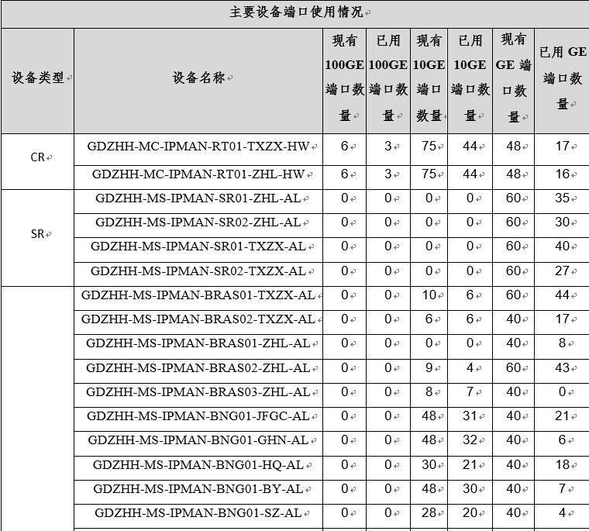
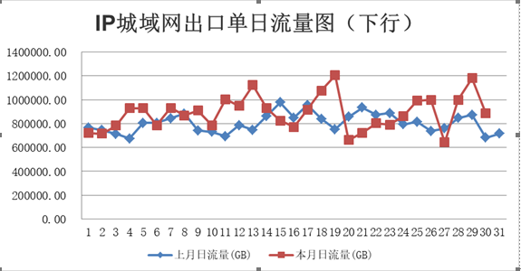
项目背景
网维工作的现况-（以城域网维护报表制作为例）
现阶段工作流程中的不足
数据呈现：
  呈现数据手动整理
  通报途径不够有效
  呈现形式单一固化
近20项数据表格
单纯的数据罗列
简单的数据同比

Slide 8
项目背景
网维工作的现况（维护报表制作为例→总结）
1 数据获取：
  数据来源较分散
  原始数据无备份
  获取方式未统一
  沟通成本代价高
  人力劳动较重复
2 数据分析：
  原始表格手动拆分
  数据子表手动合并
  处理过程经验指导
  数据分析缺乏深度
维护报表制作
数据呈现：
  呈现数据手动整理
  通报途径不够有效
  呈现形式单一固化

Slide 9
项目背景
网络运维管理的对象
十二类用户
用户
“网络大脑”
统一调控，全局管理。
业务
十二类业务
网络
十三类网络
设备
四大类设备
报表制作
设备维护
…
城域网维护报表制作只是众多运维工作中的“冰山一角”
Notes:
城域网只是运维工作中的一部分，但是在其他业务的运维工作中也会有类似的有关系统实用性、工具繁多、操作复杂且重复等问题、以及不同运维工作分而治之，缺乏统一管理的情况，如同人体中的不同器官。
通过构建的“网络大脑”，将各部分进行统一调控，全局管理。

Slide 10
项目背景
网维工作的现状
分散管理
人工管理
“各自为政”
投入产出比不高
无人掌控全网质量
经验管理网络
工作重复性高
运维需求日益增长
现状
传统管理
被动管理
未发挥新技术优势
管理效率较为低下
先通知，后处理
无法主动发现解决

Slide 11
项目背景
网络大脑
呈现
感知
决策
控制
网络大脑– 智能网络管理中枢
挖掘数据价值、改变运维模式
智能算法+自动化
面向
数据驱动
Notes:
网络大脑：
数据驱动
自动化流程解放人力
利用数据产生价值
数据和智能是未来的趋势
通过大脑将各种数据统筹规划
自我协调、良性互动
改变网络运维模式

Slide 12
项目背景
项目目标
平台面向
平台功能
领导
监控岗位人员
专业岗位人员
其它岗位人员
外部人员等
实时直观感知网络状态
快速确切获取网络参数
智能精准挖掘有效信息
高效规范管理网络运维
展现珠海网络情况、能力
实现珠海网络智慧运维

Slide 13
CONTENTS
PART ONE
PART THREE
项目背景
技术实现
PART TWO
PART FOUR
平台应用
具体安排

Slide 14
平台应用-网络全景图
全局总览，整体把控

Slide 15
平台应用-智慧化网络运维（AIOps）
运维发展阶段
手工运维
系统辅助
自动运维
智能学习
智慧运维（AIOps）
运维智慧化需满足：
手动完成运维工作
人力劳动繁琐重复
准确率及效率低下
运维操作经验驱动
提高工作效率、质量
重复工作流程自动化
解决人员及流程问题
无法自动适应新问题
无法挖掘数据关联性
海量数据高效处理
复杂规则自动挖掘
新兴问题快速适应
运维决策机器代理
全网资源整体把控
海量的数据
适合的运维问题
较为先进的算法
高速的计算能力
高度完善的自动化运维体系
海量运维数据（事件、性能、资源、事件等）
异常检测、故障定位、智能规划
存在大量成熟的AI算法可以使用
高速的服务器集群
目前自动化运维还未完善
Notes:
人工智能最热年
自动化运维的推进实施使得人员和流程的问题的到了有效解决
新的问题是随着网络和业务的不断发展，运维人员要关注的问题也呈现了指数级增长，虽然自动化运维解决了效率，但是也出现了新的难题如繁杂的报警信息，故障定位等
恰好进入了人工智能时代，Gartner在2016年提出了AIOps的概念，预计在2019年AIOps会达到25%的部署率，到2020年会达到50%的部署率。
。新的挑战：
海量监测KPI如何快速发现异常（带宽利用率、CPU利用率、家宽用户数等）
繁杂的报警信息（硬件设备、传输、环境、性能）
故障发生如何定位（线网组成复杂）

Slide 16




平台应用-智慧化网络运维（AIOps）
现状及发展方向
丰富预设脚本仓库
网管工具系统集成
运维动作一致有效
运维语言统一清晰
…
运维规则自主学习
海量数据智能分析
线网故障快速定位
任务分配智能调度
…
自动流程覆盖有限
功能类似系统冗余
运维语言尚未统一
…
+
手工+自动化
完善的自动化运维
智慧化运维
Notes:
网管工具系统集成：是指将类似功能的系统或工具进行平台整合
运维动作一致有效：是指日常运维操作规范化及流程化，通过脚本执行解决经验性差异及疏失错误
运维语言统一清晰：是指通过结构化存储不同类型的数据，以及统一的对评价体系描述运维质量
从自动化运维到智慧化运维，主要是摆脱规则人为制定这一痛点，将海量的运维数据及事件交给智能算法，由它自己发现和总结提炼

Slide 17
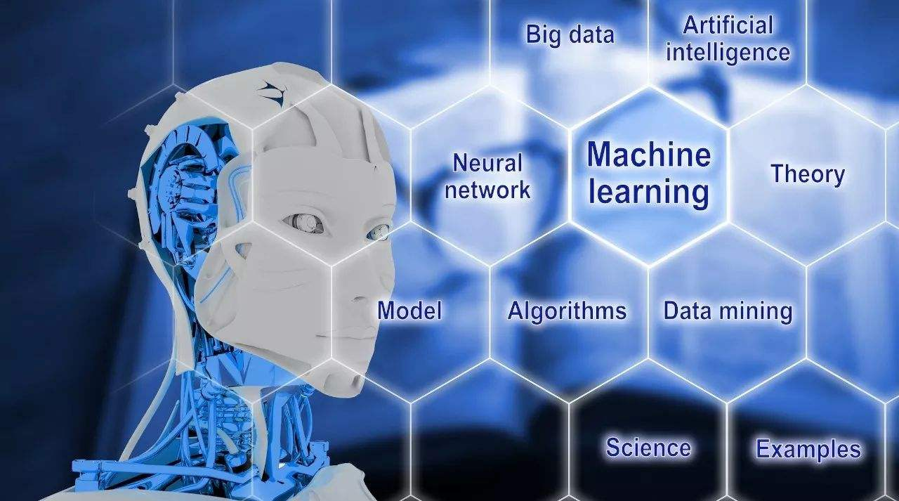
平台应用-智慧化网络运维（AIOps）
什么是机器学习？
“对于某类任务T和性能度量P，如果一个计算机程序在T上以P衡量的性能随着经验E而自我完善，那么我们称这个计算机程序在从经验E学习。”
-Tom Mitchell
Notes:
ML算法算是普通算法的一个进化。 允许程序可以根据提供的数据进行自动的学习，它可以使你的程序变得更"聪明"。
你可以从市场随机购买一些芒果作为样本(training data)，然后列出所有芒果的属性，比如颜色，大小，形状，产地，经销商，等等(features)，以及 甜度，成熟度，是否多汁，等等(output variables)。将这些数据在机器学习算法里运行(classification/regression)，则ML算法构建一个模型：芒果的属性--芒果质量。
下次你再去买芒果，你就可以检测一下芒果的属性(颜色，大小等等)(test data)，然后提供给ML算法。ML算法会根据模型(model)预测哪些芒果是甜的，较成熟的/或者更多汁。算法内部使用的规则也许会类似于你之前手动写的哪些规则(decision tree)，也或者使用更复杂的规则，但是基本上这些对于用户和使用者而言并不需要关心。
你现在再去买芒果就有很大信心了，而且并不需要关心这些挑选好的芒果的细节。而且更重要的时候，随着时间你的ML算法会自我提升(reinforcement learning)，当预测错误的时候矫正自身，随着读取更多的training data预测也会越来越精准。你可以利用相同的算法而训练出不同的模型(model)，比如苹果，橘子，香蕉，西瓜等等。

Slide 18

平台应用-智慧化网络运维（AIOps）
人工智能、机器学习、深度学习的关系？
Notes:
机器学习是实现人工智能的一种方法
深度学习是实施机器学习的一种技术

Slide 19
平台应用-应用场景
平台投入使用之后
功能:
1.ftp服务器
2.解析存储业务数据
3.支撑客户端
本地数据无备份
数据来源分散
数据本地化存储
数据统一采集
数据服务器
数据获取：
  异源数据统一采集
  本地数据结构存储
  数据调用一键完成
数据采集系统
网管服务器1
功能:
支撑web系统
工程和投诉信息
应用服务器
网管服务器2
...
其他项目数据
网管服务器k

Slide 20

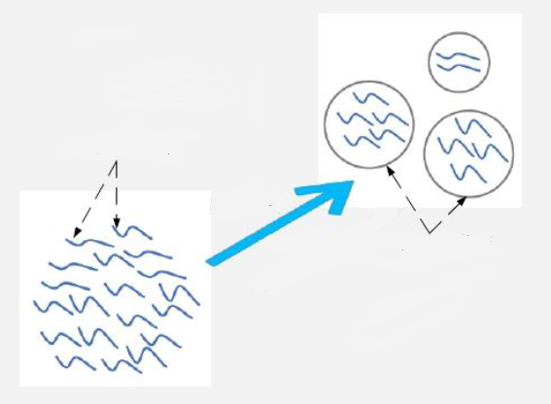
平台应用-应用场景
平台投入使用之后
数据分析：自动化--智能化
  日常分析自动完成
  门限阈值自动调整
  数据关系智能挖掘
  数据异常及时告警
  潜在问题提前预测
预警门限自动调整
原始数据
数据关联分析
数据聚类
数据聚类簇
智能数据关联

Slide 21
CONTENTS
PART ONE
PART THREE
项目背景
技术实现
PART TWO
PART FOUR
平台应用
具体安排

Slide 22
技术实现-平台框图
平台整体框架
应用中心
网络全景图、运维场景应用、故障跟踪处理、信息查询、多维分析等
管理中心
用户管理
安全管理
日志管理
决策系统
配置管理
控制系统
决策结果执行
事件日志
智库管理：算法库、模型库、特征库、机器学习机制
大数据处理引擎、人工智能引擎、可视化呈现处理引擎
感知系统
数据采集、数据处理
数据源
网络设备数据、监控设备数据、其他系统数据、台账数据

Slide 23
技术实现-平台框图
”三大系统”
感知系统
决策系统
控制系统
数
据
采
集
模
块
数
据
处
理
模
块
智
能
分
析
模
块
自
主
学
习
模
块
流
程
处
理
模
块
信
息
通
报
模
块

Slide 24






技术实现-平台框图
感知系统
感知渠道：
丰富的数据接口
感知结果：
统一结构化数据
用户数据
业务数据
感知对象：
各类数据源
数据结构化
采集工具
数据仓库
网络数据
数据解码
设备数据
经验模型、算法库
数据采集模块
数据处理模块
Notes:
数据采集：
模块简介
网络运维日常工作中数据获取需要手工选定，管理繁杂。
采集系统可由用户自定义目标源，实现多个源同时自动实时上传下载文件，解决数据异源端口，手工下载不统一等繁杂问题。
模块功能
自定义任务数据源
自主实时采集上传
数据处理
模块简介：
通过采集系统采集到的相关数据保留着网管侧的源格式，不具备良好的数据交互接口。需要通过解码模块变成结构化的可读数据，再上传至数据仓库。用于支撑上层决策等应用。
模块功能：
文件归类
汇总解析
数据入库
存储人工经验库

Slide 25
技术实现-平台框图
利用智库中的算法及模型对数据进行判别及分析
决策系统
使用反馈的数据对算法模型进行完善，达到自我学习的功能
通过感知系统闭环反馈
决策系统核心模块
Notes:
自主学习模块
模块简介
该模块是网络大脑执行决策的控制核心，以现有经验库为依据，包含大量成熟的机器学习相关算法，生成的学习模型为上层模块的数据在线分析、异常检测等应用场景提供支撑。
模块功能
数据挖掘
规则制定
风险评估
行为选择。
业务管理模块
模块简介
网维中心各部门数据的格式、类型等不同，数据无法有效的被整合、归类。数据存储、管理、利用与分析工作效率低下。
模块功能
指标归类整合
实时自主监控
报表自动生成。
业务查询模块为各部门提供开放的数据接口，对业务流量及用户体验情况进行实时主动的监控管理，提高工作效率。

Slide 26


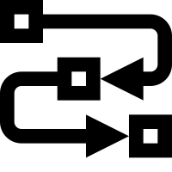
技术实现-平台框图
控制系统
决策指令
决策系统
流程处理模块
信息通报模块
感知系统
完成闭环
控制系统核心模块

Slide 27
技术实现-平台智能
以故障管理为例
故障处理（控制）
异常检测、根因分析（决策）
故障管理
采集数据（感知）
Notes:
智能化故障管理由采集数据、异常检测及根因分析、故障处理组成，这三部分分别对应了大脑“感知决策控制”三元组。

Slide 28

技术实现-平台智能
故障管理→异常检测
问题描述
在城域网维护过程中，存在着大量的KPI指标（链路利用率、端口状态、CPU利用率、内存利用率…），当这些KPI指标发生异常时，如何能够快速检测。
输入
一根待标注的KPI曲线和一段已经标注出的异常片段（模板）
输出
KPI曲线上与模板相似的异常片段

Slide 29
技术实现-平台智能
故障管理→异常检测
解决方案：
一、数据预处理
利用无监督分类算法对原始数据进行预筛选，降低数据噪声，提高标记效率
二、异常标记
对预筛选好的数据进行异常时序段的标记
三、模型建立
将数据、标记、以及算法准确性期望输入到模型（机器学习算法）中，对模型进行参数调整，直至模型达到最优.

Slide 30

技术实现-平台智能
故障管理→异常检测
数据
无监督分类器
使用
指定
预分类数据
标记工具
检测器
离线训练
特征
标记
准确性倾向
机器学习算法（如随机森林）
分类阈值调整
最新异常分类器
在线检测
数据
检测器
特征
最新异常分类器
检测结果
Notes:
AIOps搭建后解决思路：
对于原始数据，先经过一个无监督分类算法对数据进行预筛选，提高标记效率
然后通过运维工程师在预筛选好的数据上对于异常的时序段进行标记
将数据、标记、以及工程师制定的对于算法的准确性期望输入到机器学习算法中，让算法对这一过程进行学习和参数调整。

Slide 31


技术实现-平台智能
故障管理→异常检测
对于几千条监控KPI，是否需要对每一条曲线进行反复测验确定算法呢？
答： 不需要！
虽然监控KPI数量很多，但是种类却不多。
使用 KPI 聚合算法对其进行分类，然后对每一类选择合适的算法，使用迁移学习的方法，将一个训练好的模型迁移到同类曲线的监控上，同时还可大大减少训练时间。
周期性KPI
稳定性KPI
不稳定性KPI

Slide 32
CONTENTS
PART ONE
PART THREE
项目背景
技术实现
PART TWO
PART FOUR
平台应用
具体安排

Slide 33
具体安排

Slide 34
THANK
YOU

